Slide 1

الملف التعريفي
شركة الكلمات المترابطة للعلاقات العامة والاتصال (JWC)

Slide 2


شركة استشارية متخصصة في التواصل الاستراتيجي والعلاقات العامة.
جمعت JWC بين الخبرات العلمية والعملية عبر فريق عمل متنوع يجمع الخبرات الدولية والفهم العميق للسوق المحلي السعودي، عمل على مشاريع استراتيجية كبرى في المنطقة والمملكة، لمدة تزيد عن 15 عاما.
في JWC نقدم استشارات متخصصة في التواصل الاستراتيجي ومبادرات التشاركية الإيجابية بين مختلف القطاعات العامة والخاصة، والتواصل الداخلي والخارجي، وخدمات العلاقات العامة المتنوعة، بدءًا من التخطيط الاستراتيجي، وإدارة السمعة وإدارة تحليل الأزمات الإعلامية، لنوفر حلولا مبتكرة تلبي تطلعات عملائنا لخدمات اتصالية متكاملة.

Slide 3

نعمل على بناء وتنفيذ تواصـل يـؤثـر على الصـورة الذهـنية للمجتمع وسـلوكياته
ونسـاعد في اتـخاذ القـرار مـن أجل تلـبـية احـتياجات أصحاب الـمـصلـحـة

Slide 4



ما الذي يميز JWC
نتائج ملموسة
نركز على تحقيق النتائج وقياس أثر التواصل الاستراتيجي لضمان التأثير الفعال
خبرة متراكمة
يمتلك فريقنا الخبرة الواسعة في مجالات استشارات التواصل والعلاقات العامة والتسويق
حلول مخصصة
نفهم أن كل عميل فريد، لذا نقوم بتصميم حلول تناسب احتياجاته ومتطلباته
4

Slide 5




الخدمات الرئيسية
نؤمن بأن التواصل الفعّال هو محور نجاح أي منظمة؛ لذا نقدم استشارات فريدة في مجالات التواصل والعلاقات العامة، مما يسهم في بناء سمعة قوية وتعزيز العلامة التجارية لعملائنا في الأسواق التنافسية.
إدارة السمعة
والظهور الإعلامي
العلاقات العامة
والإعلام
استراتيجيات
التواصل والتسويق
التواصل الاستراتيجي
والتشاركية الإيجابية
5

Slide 6



التواصل الاستراتيجي والتشاركية الإيجابية
التواصل الاستراتيجي والتشاركية الإيجابية هما أساسيان في تعزيز علاقات فعّالة بين مختلف الأطراف المعنية، نحن نؤمن بأن العمل المشترك هو المفتاح لبناء فهم أعمق وتقليل فجوات التواصل بين القياديين في القطاع الخاص وصناع القرار في القطاع الحكومي.
أطر عمل التواصل الاستراتيجي
التواصل والمشاركة
يهدف هذا الإطار إلى تسهيل التواصل والمشاركة مع عملائنا من خلال تلبية احتياجات فئاتهم المستهدفة. كما نعمل على تنفيذ منهجيتنا من خلال منصات مختلفة مثل: التسويق الرقمي، والأحداث والفعاليات، العلاقات العامة، وتفعيل المبادرات.
بناء الصورة الذهنية
يهدف هذا الإطار إلى التأثير على تصور أصحاب المصلحة، من خلال التعبير عن رؤية العميل وقيمه بطريقة موثوقة وحقيقية باستخدام استراتيجيات تضمن الاتساق عبر جميع قنوات الاتصال، ونعمل مع عملائنا لتحديد الصورة الذهنية المستهدفة وتطبيق منهجيتنا لتحقيق النتائج المرجوة.
كسب التأييد
نعمل مع القطاع الخاص على مواءمة أصواتهم في ظل إدارة تواصل واضحة توفر الاحتياجات التي تواجههم بطريقة فعالة وموجزة.
تفعيل هذا الإطار ينطوي على تقييم وتحليل الوضع الحالي وفهم الهياكل التنظيمية وحوكمتها، بالإضافة إلى تقديم خدمات تصميم المبادرات والدعم الإداري والتنفيذي ومكتب إدارة المشاريع.
6

Slide 7








استراتيجيات التواصل والتسويق
نعمل على بناء استراتيجيات التواصل والتسويق بما في ذلك استراتيجيات التواصل الداخلي والخارجي والظهور الإعلامي والعلاقات العامة وإدارة السمعة لمختلف الجهات حيث شاركنا في بناء ما يزيد عن 100 خطة واستراتيجية تواصل مختلفة.
استراتيجيات إدارة السمعة
استراتيجيات التواصل الداخلي
استراتيجيات التسويق
استراتيجيات العلاقات العامة
استراتيجيات الأزمات الإعلامية
الاستراتيجيات المتخصصة للحملات والظهور الإعلامي
الاستراتيجيات المتخصصة للمراكز الإعلامية
استراتيجيات العلاقات العامة
7

Slide 8








العلاقات العامة والإعلام
نقوم في JWC بتمثيل دور إدارة العلاقات العامة والإعلام للجهات والمنظمات، وإدارة المراكز الإعلامية للفعاليات والأحداث والجهات، حيث نعمل على توفير كافة الاحتياجات الإدارية والتواصلية، والتي تهدف إلى بناء صورة إيجابية وتعزز من التواصل الفعال مع الجمهور.
الحملات الإعلامية
بناء العلاقات مع وسائل الإعلام
التواصل الداخلي
إدارة الاتصال المؤسسي
إدارة المحتوى
إدارة وتشغيل المراكز الإعلامية
إدارة الأزمات
إدارة السمعة
8

Slide 9








إدارة السمعة والظهور الإعلامي
نعمل على إدارة السمعة والحضور للأفراد والمنظمات، عبر تقديم مجموعة واسعة من الخدمات المتخصصة التي تهدف إلى بناء صورة إيجابية وموثوقة، وتعزيز الحضور في مختلف الوسائل الإعلامية التقليدية والرقمية.
إدارة السمعة للشركات والجهات
تحليل وتقييم السمعة
إدارة السمعة الشخصية
وضع استراتيجيات إدارة السمعة
إدارة الأزمات الإعلامية
إدارة الحضور الإعلامي
إدارة السمعة الرقمية
مراقبة وتحليل وسائل الإعلام
9

Slide 10
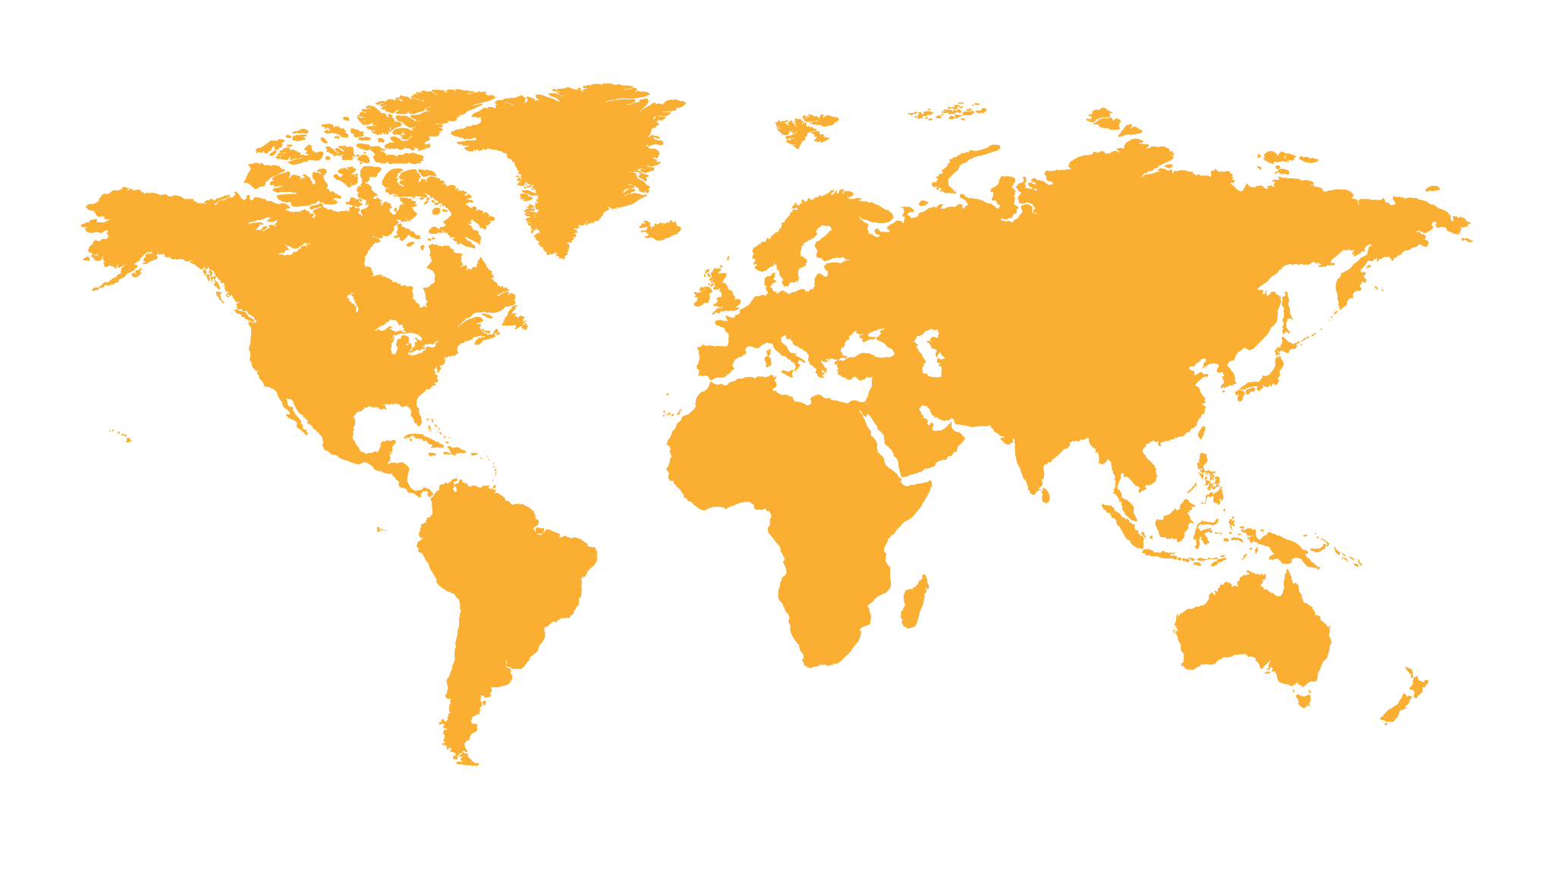
التواجد الدولي
تواجدنا في العديد من المناطق والدول حول العالم لتقديم خدمات الاستشارات التواصلية وتنفيذ حملات العلاقات العامة والاتصال
المملكة العربية السعودية | الهند | مصر | البحرين | المملكة المتحدة | إيطاليا | الإمارات | تركيا
10

Slide 11




























أهم العملاء لفريق عملنا
11

Slide 12
www. jwc.sa
info@jwc.sa
طريق الأمير تركي الأول، حي المعذر، الرياض، المملكة العربية السعودية
+966 506 123 777

